Slide 1



延锋彼欧MES3启动会
2017-4-13
吕旭锋
信息系统部

Slide 2
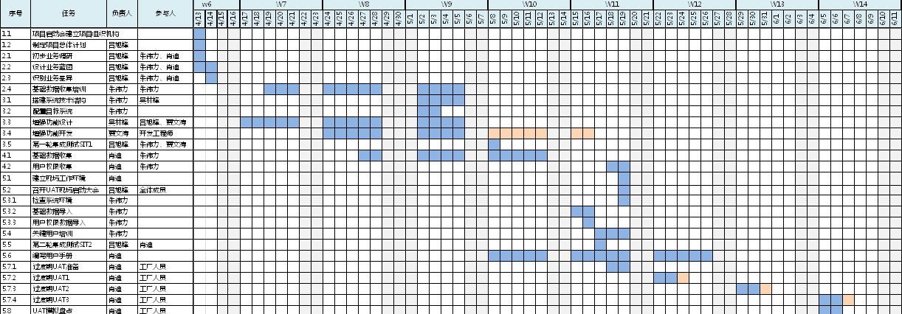
铁西和哈尔滨主计划（MES）

Slide 3
人员安排（MES）
 | W7 | W8 | W9 | W10 | W11 | W12 | W13 | W14 | W15 | W16 | W17
 | 4月17-23日 | 4月24-30日 | 5月1-7日 | 5月8-14日 | 5月15-21日 | 5月22-28日 | 5月29-6月4日 | 6月5-6月11日 | 6月12-6月18日 | 6月19-6月25日 | 6月26-7月2日
吕旭锋 | TX | TX | TX | TX | TX | TX | TX | HEB | TX | TX | TX
朱伟力 | TX | YZ | YZ | TX | TX | YZ | TX | HEB | TX | TX | TX
贾文涛 | TX | TX | TX | TX | TX | TX | TX | TX | TX | TX | TX
王胜志 | TX | TX | TX | TX | TX | TX | TX | TX | HEB | HEB | HEB
何浪 | TX | TX | TX | TX | TX | TX | TX | TX | TX | TX | TX
徐浩 | TX | TX | TX | TX | TX | TX | TX | TX | HEB | HEB | HEB
 | W51 | W52 | W53 | W2 | W3 | W4 | W5
吕旭锋 | DG | DG | DG | DG | DG | DG | DG
朱伟力 | DG | DG | DG | DG | DG | DG | DG
贾文涛 |  |  |  | DG | DG | DG | DG
王胜志 |  |  |  | DG | DG | DG | DG
张建 |  |  |  | DG | DG | DG | DG
王升文 |  |  |  | DG | DG | DG | DG

Slide 4
过往工厂问题情况（MES）

Slide 5
重点需求讨论（MES）
Q&A

Slide 6


THANKS
FOR WATCHING

